Slide 1
Straßenübersicht Ortschaft Trebbichau an der Fuhne Ortsteil Hohnsdorf
Am Teich
Plötzer Weg
Feldstraße
Am Busch
Lehmberg
Am Hohnsdorfer Kirchwege
Kirschweg
Neue Reihe
Weg nach Piethen
Dorfplatz
Dorfstraße Bereich K 2072
Neue Reihe Bereich K 2072

Slide 2
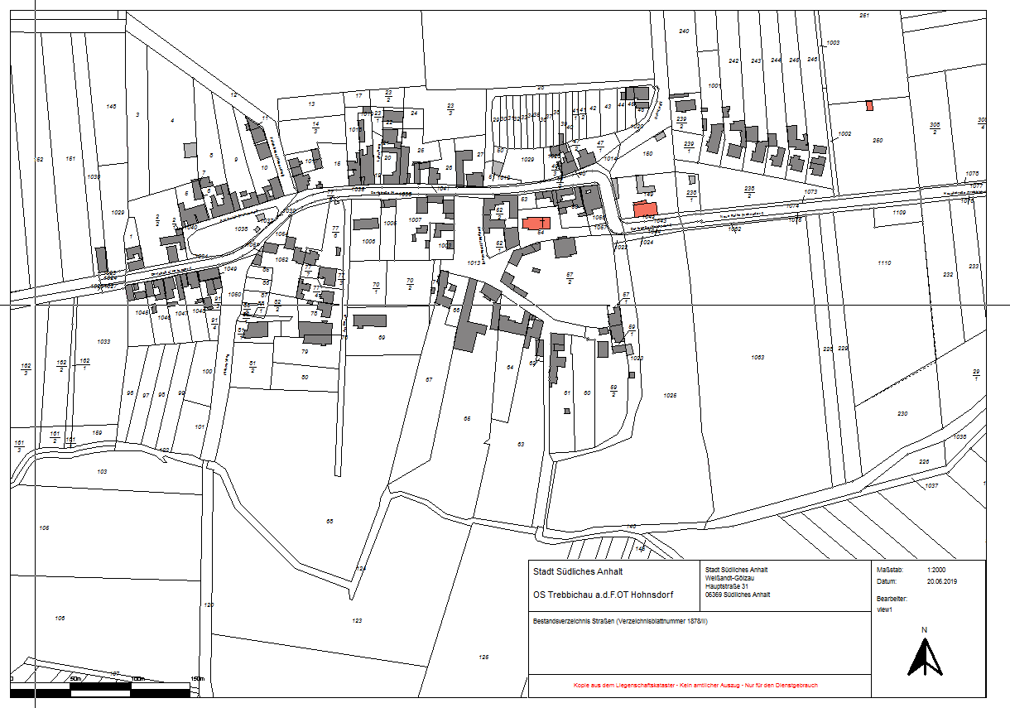
8
10
Bushalte-
stellen (LBW
bzw. massiv)
1
4
7 (siehe auch andere
Übersicht)
2
5
11
3
6
12

Slide 3
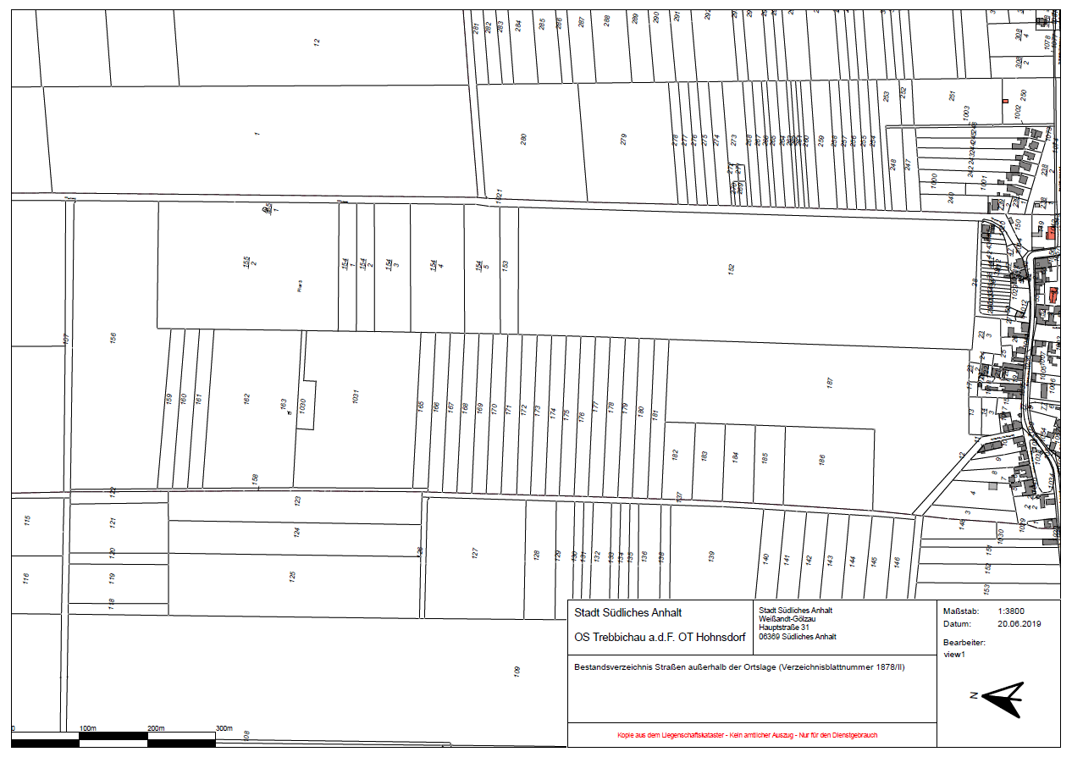
7 (siehe auch andere
Übersicht)
9

